Slide 1

PowerShell

Slide 2
Co to je?
PowerShell je multiplatformní řešení automatizace úloh, které se skládá z prostředí příkazového řádku, skriptovacího jazyka a architektury pro správu konfigurace.
PowerShell běží ve Windows, Linuxu a macOS.

Slide 3
Prostředí příkazového řádku
PowerShell je moderní příkazové prostředí, které obsahuje nejlepší funkce jiných oblíbených prostředí.
Na rozdíl od většiny prostředí, která přijímají a vracejí jenom text, PowerShell přijímá a vrací objekty .NET.
Prostředí obsahuje následující funkce:
Robustní historie příkazového řádku
Dokončování pomocí tabulátoru a predikce příkazů (viz about_PSReadLine)
Podporuje aliasy příkazů a parametrů.
Kanál pro zřetězování příkazů
Systém nápovědy v konzole, podobný unixovým man stránkám.

Slide 4
Historie
Krátký popis
  Popisuje, jak získat a spustit příkazy v historii příkazů.
Dlouhý popis
  Když zadáte příkaz na příkazovém řádku, PowerShell uloží příkaz v historii příkazů.
  Příkazy v historii můžete použít jako záznam vaší práce.
  A můžete si vzpomenout a spustit příkazy z historie příkazů.
  PowerShell má dva různé poskytovatele historie: integrovanou historii a historii spravovanou modulem PSReadLine .
  Historie se spravují samostatně, ale obě historie jsou k dispozici v relacích, ve kterých se načítá PSReadLine.

Slide 5
Použití historie psReadLine
Historie PSReadLine sleduje příkazy používané ve všech relacích PowerShellu.
Historie se zapisuje do centrálního souboru na hostitele.
Tento soubor historie je k dispozici pro všechny relace a obsahuje všechny předchozí historie.
Historie se po skončení relace neodstraní.
Tato historie také nemůže být spravována rutinami *-History

Slide 6
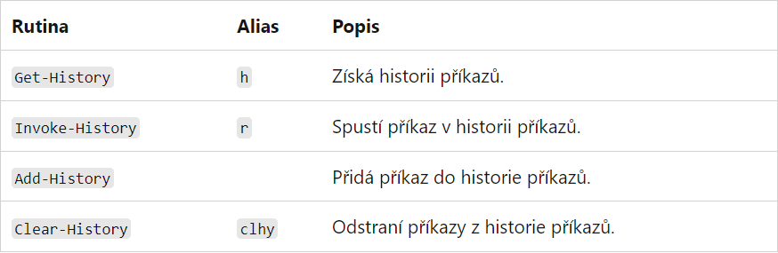
Rutiny historie
PowerShell obsahuje sadu rutin, které spravují historii příkazů.

Slide 7
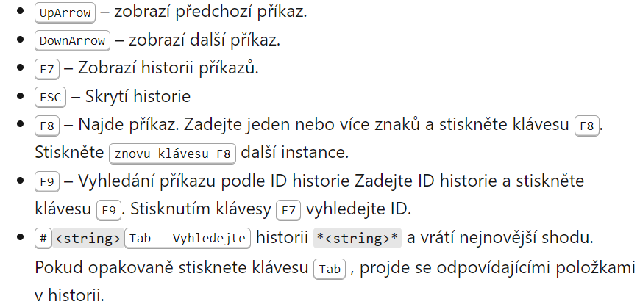
Klávesové zkratky pro správu historie
V konzole PowerShellu můžete ke správě historie příkazů použít následující klávesové zkratky.

Slide 8
Pořadí příkazů v historii
Příkazy se při dokončení provádění příkazu přidají do historie, ne při zadání příkazu.
Pokud dokončení příkazů nějakou dobu trvá nebo pokud se příkazy spouští v vnořené výzvě, může se zdát, že příkazy nejsou v historii seřazené.
Příkazy, které se spouštějí v vnořené výzvě, se dokončí jenom při ukončení úrovně výzvy.

Slide 9
Automatizační platforma
Rozšiřitelná povaha PowerShellu umožnila ekosystému modulů PowerShellu nasadit a spravovat téměř všechny technologie, se kterými pracujeme. Příklad:
Microsoft
  Azure
  Windows
  Exchange
  SQL
Třetí strana
  AWS
  Vmware
  Google Cloud

Slide 10
Správa konfigurace
PowerShell Desired State Configuration (DSC) je architektura pro správu v PowerShellu, která umožňuje spravovat podnikovou infrastrukturu pomocí konfigurace jako kódu. S DSC můžete:
  Vytváření deklarativních konfigurací a vlastních skriptů pro opakovatelná nasazení
  Vynucení nastavení konfigurace a generování sestav o posunu konfigurace
  Nasazení konfigurace pomocí modelů nabízených oznámení nebo vyžádání

Slide 11
Skriptovací jazyk
Jako skriptovací jazyk se PowerShell běžně používá k automatizaci správy systémů.
Používá se také k sestavování, testování a nasazování řešení, často v prostředích CI/CD.
PowerShell je založený na modulu CLR (Common Language Runtime).
Všechny vstupy a výstupy jsou objekty .NET.
Pro extrahování informací z výstupu není nutné analyzovat textový výstup.
Skriptovací jazyk PowerShellu zahrnuje následující funkce:
  Rozšiřitelnost prostřednictvím funkcí, tříd, skriptů a modulů
  Rozšiřitelný systém formátování pro snadný výstup
  Rozšiřitelný systém typů pro vytváření dynamických typů
  Integrovaná podpora běžných formátů dat, jako jsou CSV, JSON a XML

Slide 12
Instalace powershellu
PowerShell můžete nainstalovat ve Windows několika způsoby. Každá metoda instalace je navržená tak, aby podporovala různé scénáře a pracovní postupy. Zvolte metodu, která nejlépe vyhovuje vašim potřebám.
Winget – doporučený způsob instalace PowerShellu na klienty Windows
Balíček MSI – Nejlepší volba pro scénáře nasazení windows serverů a podnikových nasazení
Balíček ZIP – Nejjednodušší způsob, jak "načíst na straně" nebo nainstalovat více verzí
  Tuto metodu použijte pro systémy Windows Nano Server, Windows IoT a Arm.
Nástroj .NET Global – dobrá volba pro vývojáře .NET, kteří instalují a používají další globální nástroje
Balíček Microsoft Storu – snadný způsob instalace pro neformální uživatele PowerShellu, ale má omezení

Slide 13


Slide 14

Děkuju za pozornost

Slide 15
Zdroje:
https://www.youtube.com/watch?v=rtyXJC6RdpA&ab_channel=EyeonTech
https://learn.microsoft.com/cs-cz/powershell/scripting/install/installing-powershell-on-windows?view=powershell-7.4
https://learn.microsoft.com/cs-cz/powershell/scripting/overview?view=powershell-7.4
https://learn.microsoft.com/cs-cz/powershell/module/microsoft.powershell.core/about/about_history?view=powershell-7.4

